Slide 1

Valoración Técnica: COBIT 2019 e ISO 27001
Informe técnico sobre los fundamentos de gobierno de TI y auditoría de seguridad de la información, dirigido a profesionales y directivos de tecnología.
GOBIERNO TI
AUDITORÍA DE SISTEMAS
SEGURIDAD DE LA INFORMACIÓN

Slide 2


COBIT 2019
¿Qué es COBIT 2019?
COBIT 2019 no es una herramienta técnica aislada, sino un marco de referencia de gobierno y gestión empresarial de la tecnología. Actúa como una "sombrilla" que articula otros estándares (ITIL, ISO 9001, ISO 27001) para asegurar que la TI funcione como habilitador del negocio, no como un fin en sí mismo.
Su valor diferencial radica en alinear las inversiones tecnológicas con la estrategia corporativa y la entrega de valor a las partes interesadas.

Slide 3
COBIT 2019
Gobierno vs. Gestión: Separación Estructural
🏛 Gobierno — Dominio EDM
⚙️ Gestión — Dominios APO, BAI, DSS, MEA
Evaluar, Dirigir y Monitorizar. Responsabilidad exclusiva de la alta dirección o consejo de administración.
Planificar, Construir, Entregar y Monitorizar. Responsabilidad de la alta y media gerencia.
Planificar y construir servicios
Entregar operaciones tecnológicas
Monitorizar el rendimiento
Aplicar directrices del gobierno
Evaluar casos de negocio
Asegurar la entrega de valor
Optimizar riesgos y recursos
Garantizar transparencia a stakeholders

Slide 4







COBIT 2019
Los 7 Componentes del Sistema de Gobierno
El éxito de COBIT 2019 radica en su enfoque holístico: no basta con documentar procesos. Los siete componentes son inseparables e interdependientes.
Procesos
Estructuras Organizativas
Flujos de Información
Prácticas y actividades operativas
Roles, comités y matrices RACI
Elementos y datos del sistema
Personas y Competencias
Principios y Políticas
Cultura y Ética
Habilidades y formación del equipo
Procedimientos y normativa interna
Comportamiento y valores organizativos
Servicios e Infraestructura
Aplicaciones y tecnología habilitante

Slide 5
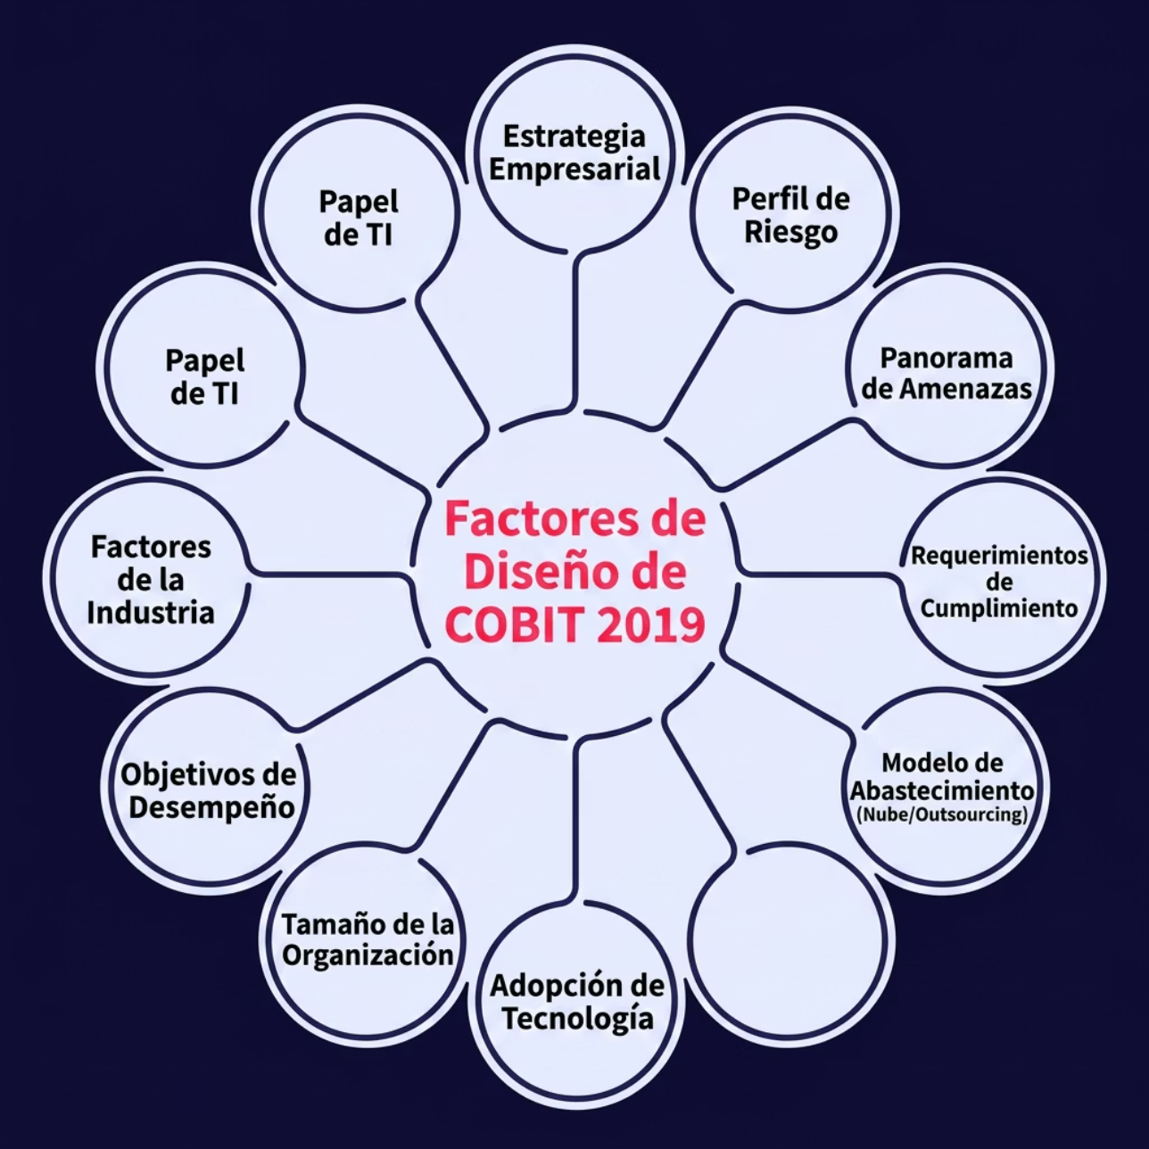

COBIT 2019
Adaptabilidad: Los 11 Factores de Diseño
COBIT 2019 abandona el enfoque de "talla única". Reconoce que cada organización es distinta y permite priorizar los objetivos de gobierno mediante 11 factores de diseño.
Estrategia empresarial
Perfil de riesgo y amenazas
Cumplimiento normativo
Modelo de abastecimiento (cloud, outsourcing)

Slide 6
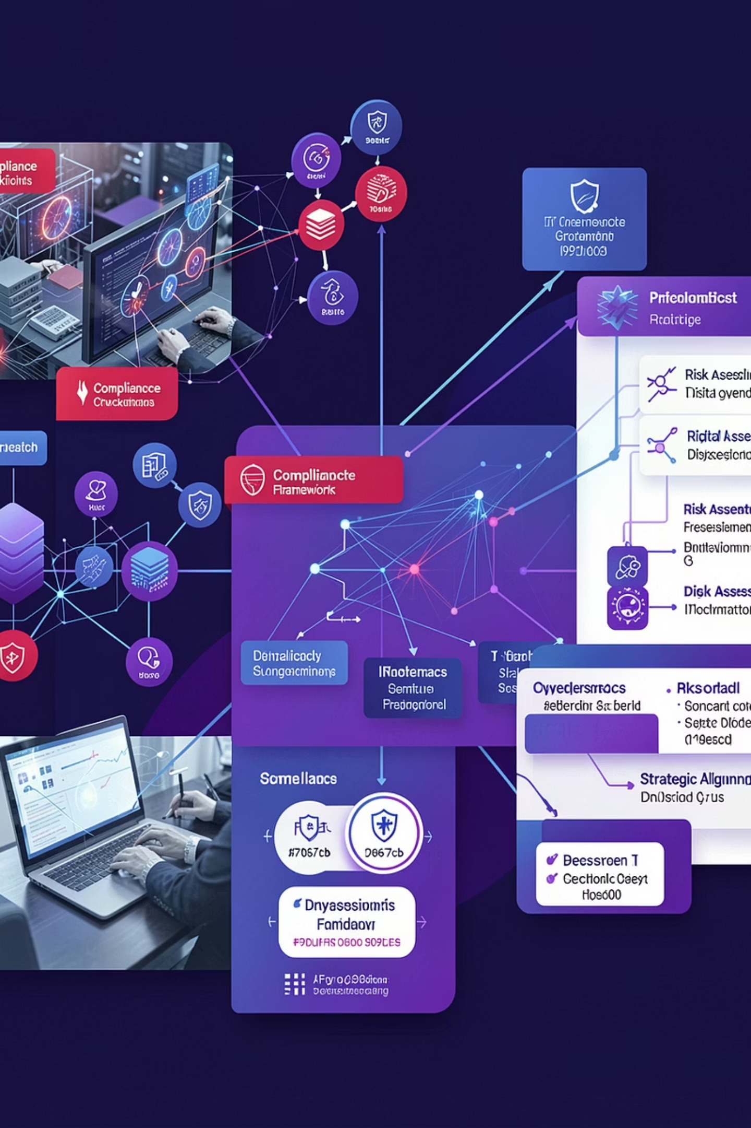




AUDITORÍA COBIT
Auditoría bajo COBIT 2019: Enfoque Estratégico
Alineación Estratégica
Rastrear la Cascada de Metas: desde las necesidades de los stakeholders hasta las 13 metas de alineamiento de TI. TI desconectada de la estrategia = hallazgo crítico.
Evaluación Holística
Evaluar los 40 objetivos cruzándolos con los 7 componentes: políticas, RACI, competencias, cultura, infraestructura.
Verificación del Tailoring
Validar si la organización aplicó los factores de diseño para priorizar esfuerzos. No auditar todo con el mismo rigor.
Dominio MEA
Evaluar si la organización se audita a sí misma: KPIs, control interno y cumplimiento regulatorio continuo.

Slide 7

AUDITORÍA COBIT
Quick Wins y Ciclo de Control Interno
🏆 Orientación a Victorias Rápidas
🔍 Dominio MEA: Auditoría Interna
Las implementaciones exitosas son iterativas. El auditor debe reconocer el enfoque de mejora continua y no penalizar por no tener el 100% de los 40 objetivos implementados en el primer año.
El dominio MEA (Monitorizar, Evaluar y Valorar) es el equivalente natural de la auditoría y el control de calidad dentro de COBIT.
Existencia de KPIs de rendimiento
Gestión y reporte del control interno
Evaluación continua del cumplimiento regulatorio
Las victorias tempranas generan valor rápido y fortalecen el compromiso de la alta dirección.

Slide 8

ISO 27001
ISO 27001: Principios Fundamentales del SGSI
Satisfacción de Partes Interesadas
Los controles protegen los intereses económicos, legales y éticos de clientes, empleados y sociedad.
Liderazgo Activo
El liderazgo debe ser una guía activa, no una mera jefatura formal. Debe implicarse en todos los niveles.
Decisiones Basadas en Riesgos
Las decisiones estratégicas de seguridad deben ser preventivas, analizando vulnerabilidades y amenazas reales.
Mejora Continua (PDCA)
Un SGSI estático es un hallazgo negativo. La mejora continua debe estar evidenciada año tras año.

Slide 9
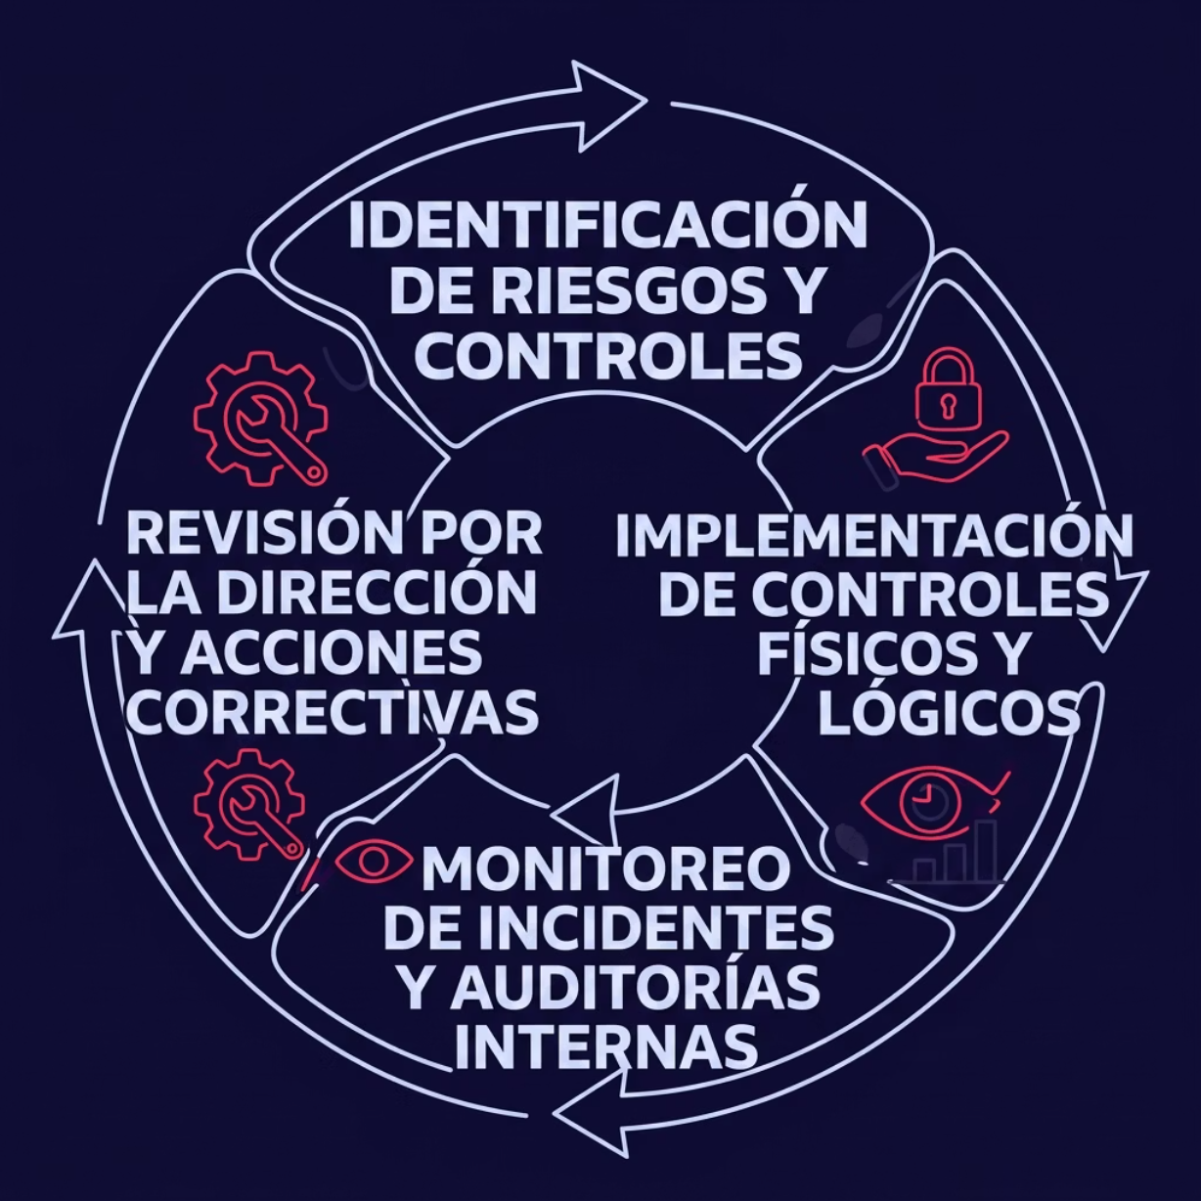

ISO 27001
Componentes Clave del SGSI para el Auditor
El auditor debe verificar la correcta aplicación del Ciclo de Deming (PDCA) y los siguientes elementos críticos:
Contexto de la Organización
Alcance del SGSI
Política de Seguridad
Factores externos (ciberataques, regulaciones) e internos (cultura, competencias, infraestructura).
Verificar qué está incluido y excluido. Las exclusiones injustificadas de procesos críticos son no conformidades.
Debe ser específica, comprometerse con el cumplimiento legal y estar comunicada y entendida en toda la organización.

Slide 10
CONCLUSIÓN
Integración: Auditoría Holística COBIT + ISO 27001
La auditoría moderna eleva la discusión desde la falla técnica hasta el riesgo de negocio.
1
Auditoría Basada en Riesgo
2
Trazabilidad Documental
Solicitar la Evaluación de Riesgos y la Declaración de Aplicabilidad (SoA).
Rastrear requisitos desde la evaluación inicial hasta el registro técnico que los evidencia.
3
Cultura y Competencia
4
Liderazgo Directivo
Evaluar planes de concienciación frente a ingeniería social y gestión de contraseñas.
Evidenciar implicación de la Alta Dirección: presupuestos, roles y revisión anual del SGSI.

